Slide 1

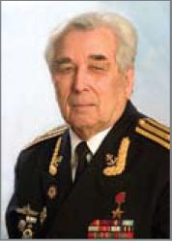

Решетов Сергей Никитович
Герой Советского Союза Капитан 1-го ранга
Командир роты 703-го стрелкового полка 233-й стрелковой дивизии 57-й армии 3-го Украинского фронта, старший лейтенант.
Награждён: орденом Ленина, орденами Отечественной войны 1-й степени, Красной Звезды, «За службу Родине в ВС СССР» 3-й степени и медалями.
Именем Героя Советского Союза Решетова С.Н. была названа пионерская дружина Кардымовской средней школы, на здании которой установлена мемориальная доска с именем Героя.

Slide 2
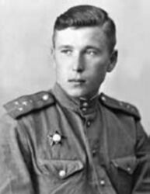
Решетов Сергей Никитович
С. Н. Решетов родился 28 марта 1923 года в деревне Лешенки Кардымовского района Смоленской области.
В Красной Армии с июля 1941 года
На фронте в Великую Отечественную войну - с 1942 года
Старший лейтенант С. Н. Решетов одним из первых 10 ноября 1944 года с ротой переправился через реку Дунай северо-западнее югославского города Батин и организовал оборону на захваченном плацдарме.
Отбив 12 контратак противника, рота захватила господствующую высоту, способствуя успешному форсированию реки другими подразделениями.

Slide 3
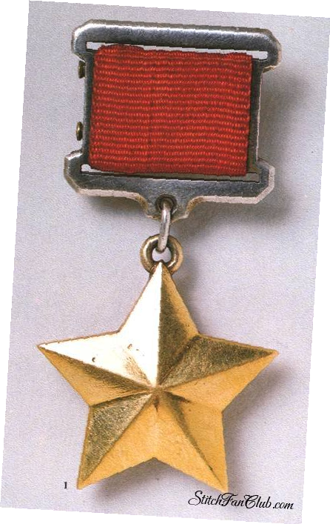
Решетов Сергей Никитович
Из Наградного листа......
….В боях при форсировании р. Дунай, 10 ноября 1944 года Решетов С.Н. , первый, со своими бойцами под огнем противника переправился через реку и занял оборону.
Противник по 10-12 разв день переходил в контратаку. Решетов со своей ротой мужественно и смело защищал занятый рубеж, уничтожая огневую силу и технику противника.
С прибытием подкрепления перешол в наступление, занял господствующую над переправой высоту 169. За время боев рота старшего лейтенанта Решетова уничтожила до 120 гитлеровских солдат и офицеров и подавила 11 огневых точек противника.
Достоин присвоения звания Герой Советского Союза.
Командир части Гвардии полковник Шумилин.
2 декабря 1944 года

Slide 4
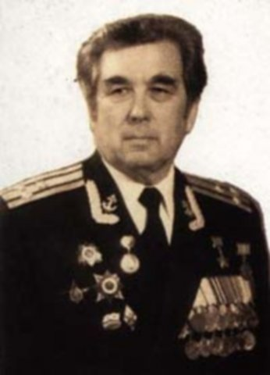
Решетов Сергей Никитович
По окончании войны С.Н. Решетов продолжил службу в Вооружённых Силах СССР.
В 1949 году он окончил высшее военно-морское училище и был направлен для дальнейшего прохождения службы на главную базу Черноморского флота - в Севастополь.
С 1976 года капитан 1-го ранга Решетов - в запасе, а затем в отставке.
После увольнения в запас, Сергей Никитович, еще 18 лет работал во всесоюзном объединении "Атлантика".
А с 1997 года живёт в Москве.
C 1997 года Сергей Никитович живёт в Москве.
Именем Героя Советского Союза С. Н. Решетова была названа пионерская дружина Кардымовской средней школы, а на здании школы установлена мемориальная доска.

Slide 5
Живет Герой рядом
Сергей Никитович Решетов, живет в районе Преображенское г. Москвы, здесь же
находится и наш колледж, ГБОУ СПО КАМС №17. В колледже есть музей «Живая связь
поколений. И в 2013 году мы узнали, о том что такой человек живет рядом и пригласили его
принять участие в уроке Мужества. И на День Победы Сергей Никитович рассказывал нам
о своих друзьях и сослуживцах павших о время ВОВ и ушедших из жизни уже позже
и только в конце рассказа о себе и тех боях за которые он получил Звезду Героя.
Уходя Сергей Никитович подарил нам свою книгу воспоминаний о тех событиях

Slide 6
Из книги воспоминаний....
Предисловие к читателю
…..1418 дней и ночей потребовалось Советскому народу,
Чтобы пройти путь от дымного рассвета 22 июня 1941 года
до радостного победного дня 9 Мая 1945 года. Мне пришлось пройти
Этот трудный и долгий боевой путь от предгорий Кавказа до Альпийских гор....
….Война - огромные физические, психологические и моральные испытания
человека. Я пишу воспоминания через 65 лет с тех памятных времен. Много
событий вместили в моей памяти те суровые годы, спрессованные кровью
и смертью, страхом и азартом боя, холодом и голодом, неустроенным бытом,
безразличием ко всему окружающему в минуты психологических потрясений
и, наконец, радостью Победы.

Slide 7
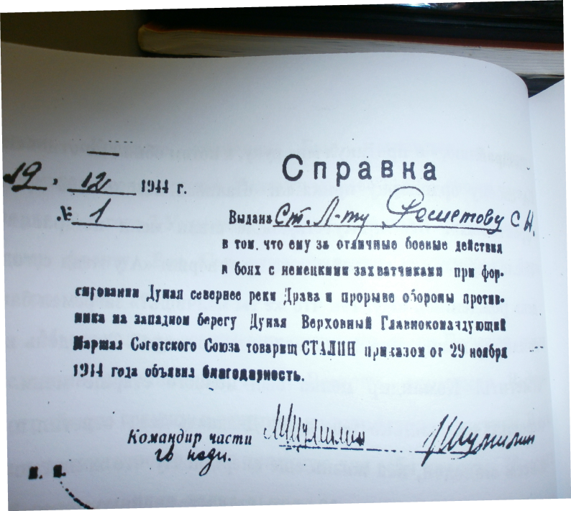
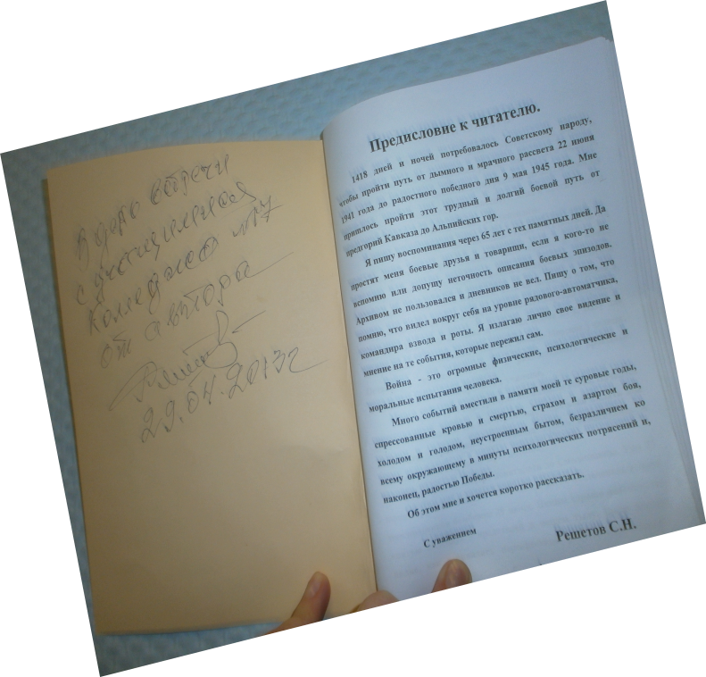

Из книги воспоминаний....

Slide 8
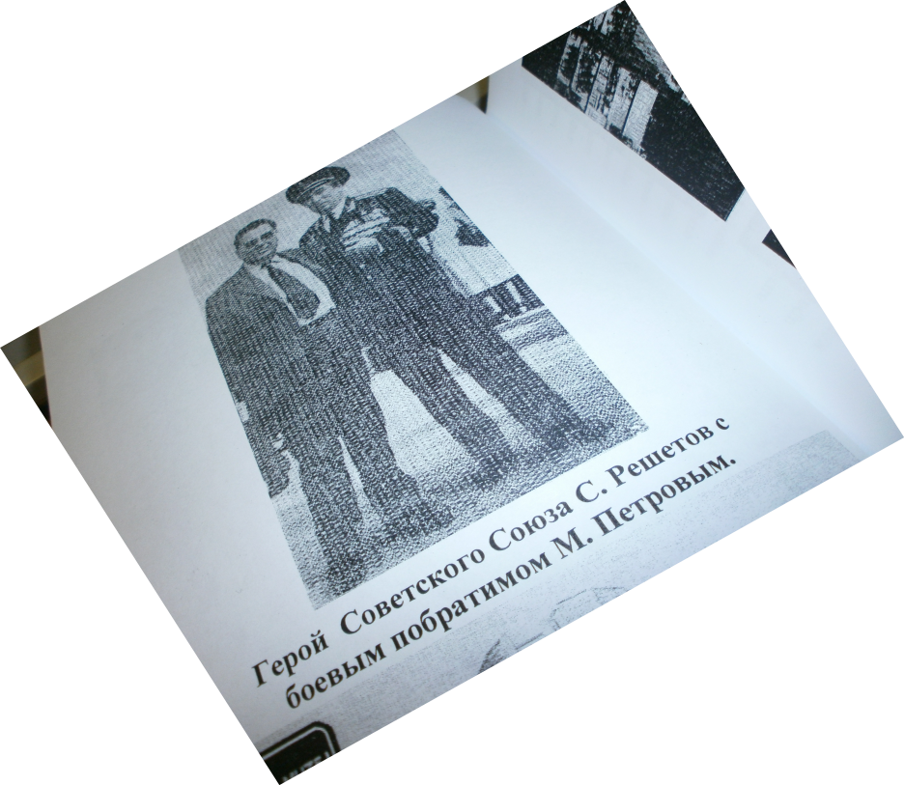
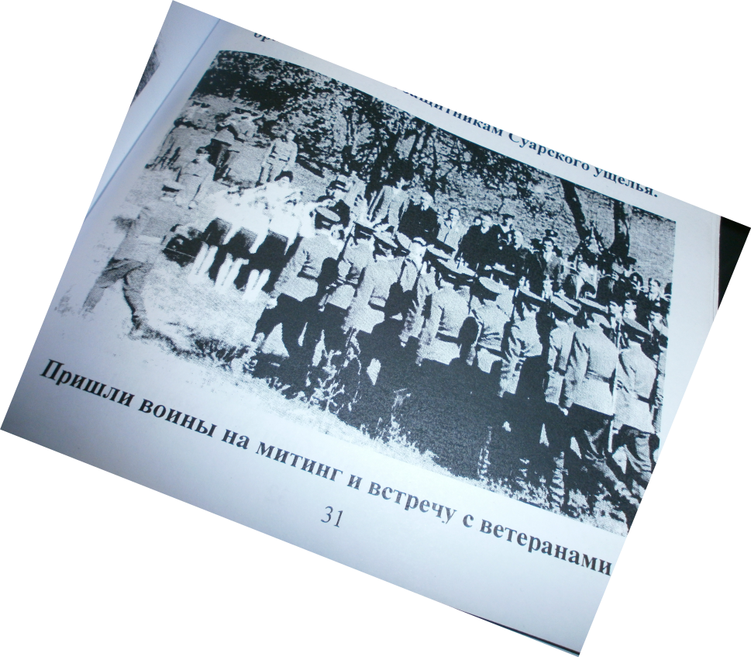
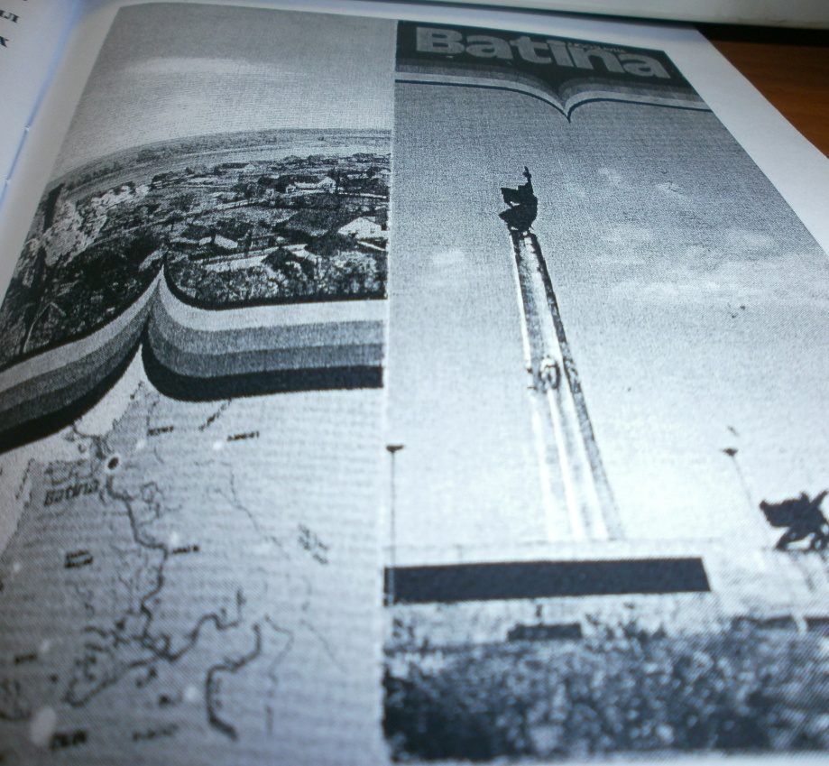
Из книги воспоминаний....

Slide 9
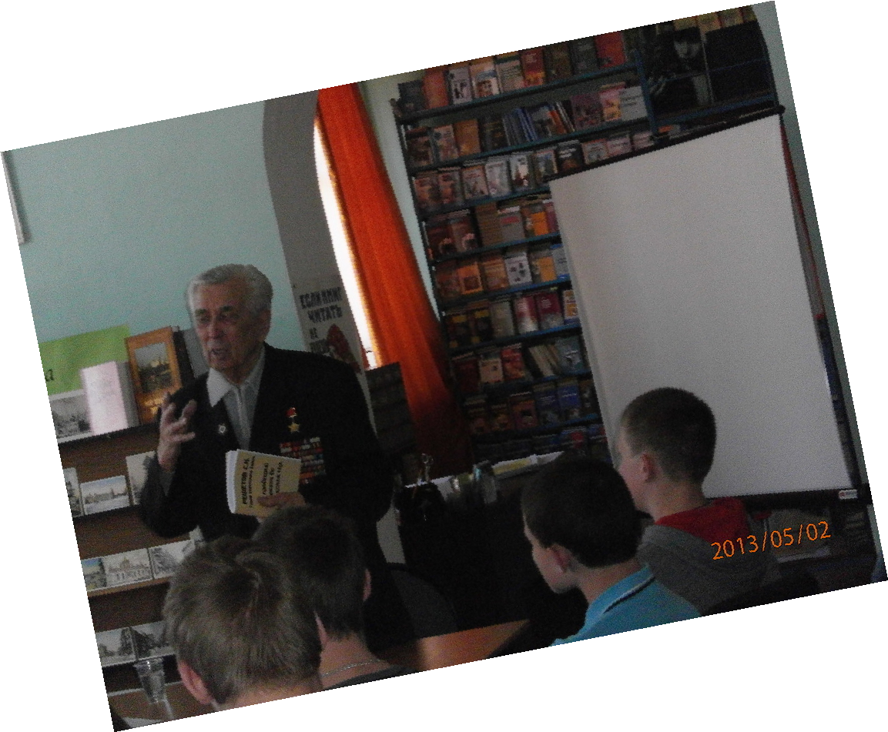
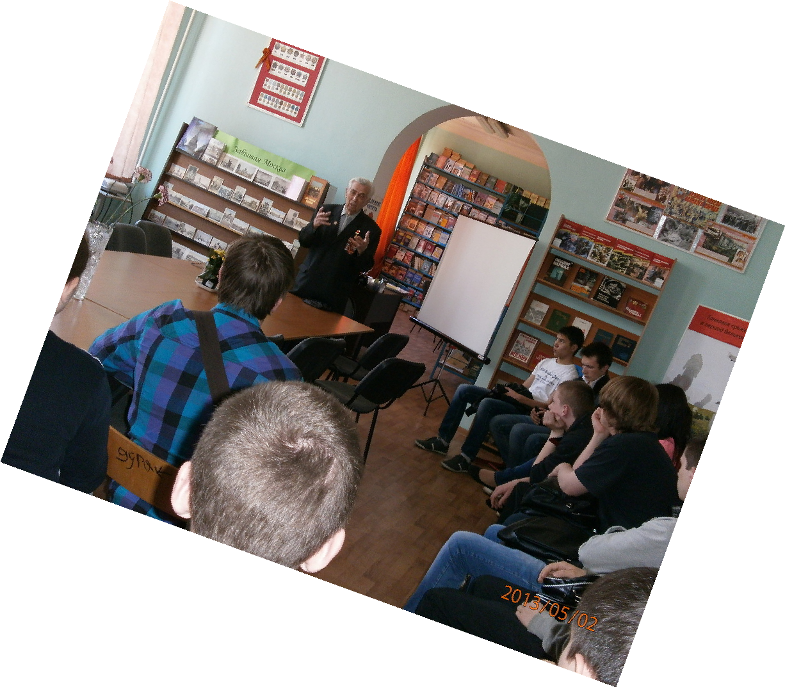
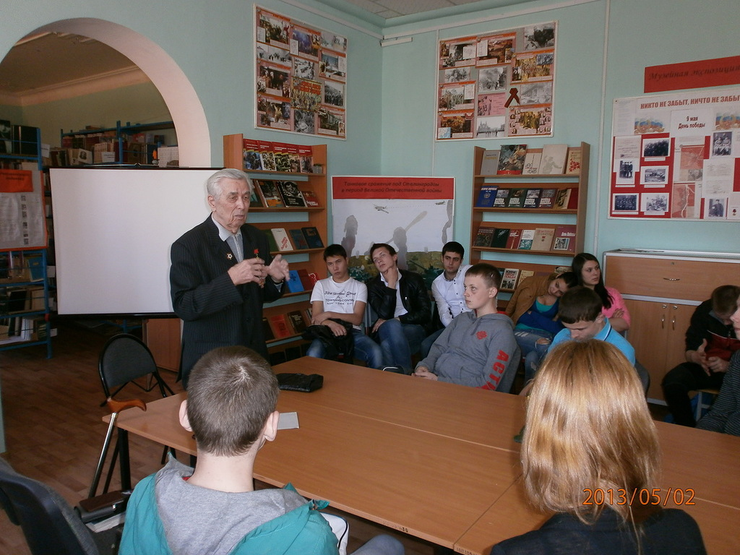
Выступление Решетова С.М. В музее колледжа

Slide 10
Михаил Галин
1941 – 1945
Что мы знаем о войне?! – Немного…
По рассказам бабушек и мам
Знаем, что надежда и тревога
Об руку ходили по домам.
Слухи зависали, как знамена.
Дымом застилался горизонт.
Многоверстный и многоименный
Жаждал крови ненасытный фронт.
А из тыла за волной волна
Шла латать верховные промашки:
Всасывала мальчиков война –
И выплевывала мертвые бумажки.
Каждый шаг – к победе ли, к беде, –
Сводки измеряли расстояньем.
Даже самый распобедный день
Был кому-то вечным расставаньем.
Годы возвращающий экран,
Очевидцев честные романы –
Все равно останутся обманом:
Ссадины не заменяют ран.
Только изредка за толщей дней
Вдруг всплеснёт сирены голос лютый,
Замирая криками детей –
И застынет сердце на минуту…

